Slide 1
Проведение опытов с землёй часть 1

Slide 2
Программное содержание:
1. Расширять представления детей о почве, как компоненте природы, ее составе (корешки растений, остатки насекомых, листьев и взаимосвязи почвы и растений Показать на примере опытов, что в почве есть воздух, при сжимании комочков земли он «уходит», как происходит загрязнение почвы: обсудить последствие этого.
2. Активизировать в речи слова: почва, подземные жители, воздух, рассыпчатая, сжимается. Продолжать учить детей делать простейшие выводы, умозаключения на основе практической деятельности, выражать их в своей речи.
3. Воспитывать интерес к исследованию состава почвы,. Формировать дружеские взаимоотношения во время опытов, игры.

Slide 3
Предварительная работа:
Наблюдение за почвой на прогулке. Рассматривание, иллюстраций кротов; наблюдение за жуками и их личинками. Чтение и загадывание загадок о почве, подземных жителях. Беседа о почве, прогулки в разные пери
Материал:
Прозрачные банки с водой (на каждого ребенка). Большие банки для воспитателя. Почва для 1, 2, 3 опытов. Листки бумаги. Банки с образцами почвы. 2 прозрачные емкости с водой (чистой и грязной, мыльный или порошковый раствор с пеной
оды года.

Slide 4
Беседа с детьми
Рассматривание почвы на листках бумаги. Беседа о её составе, свойствах. Вопросы: Что это? Как назвать землю другим словом? Какая почва? (черная, серо – коричневая, рассыпчатая, сухая). Что вы видите в почве? (корешки, сухие останки растений, насекомых). Как вы думаете, как это все попало в землю? Кто живет в земле, в подземном царстве? (черви, кроты, жуки, личинки). Чем они дышат? (воздухом).

Slide 5
Рассматривание почвы через лупу
Дети с большим удовольствием разглядывают почву через лупу и с восторгом рассказывают что они видят в почве (сухие корешки , мелкие камушки ) , отмечая при этом что почва рыхлая и черная .

Slide 6
Опыт №1 «В почве есть воздух»
Сначала воспитатель в свою банку с водой опускает образец почвы, дети вместе с воспитателем смотрят, есть ли пузырьки воздуха в воде. Затем каждый ребенок выполняет этот опыт самостоятельно в своей баночке.

Slide 8
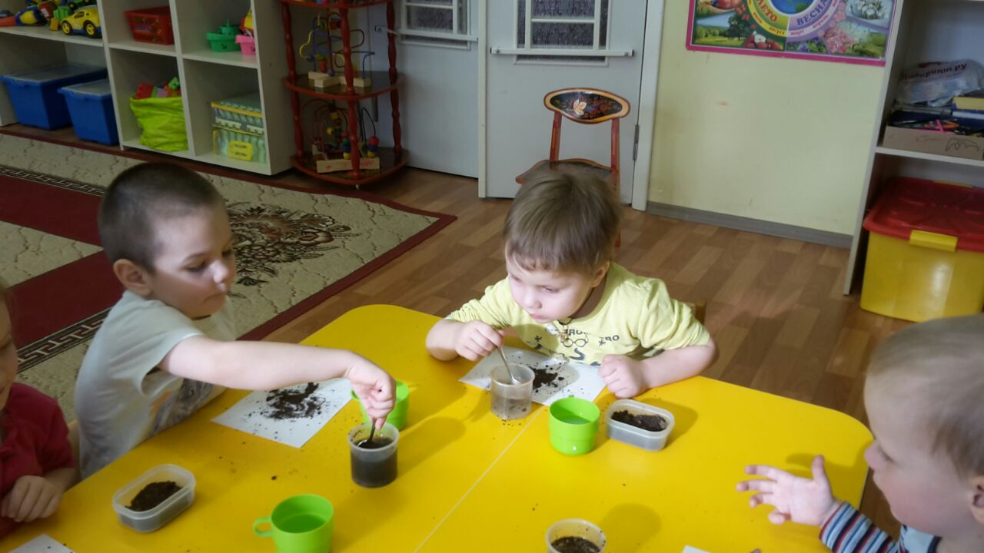

Slide 9
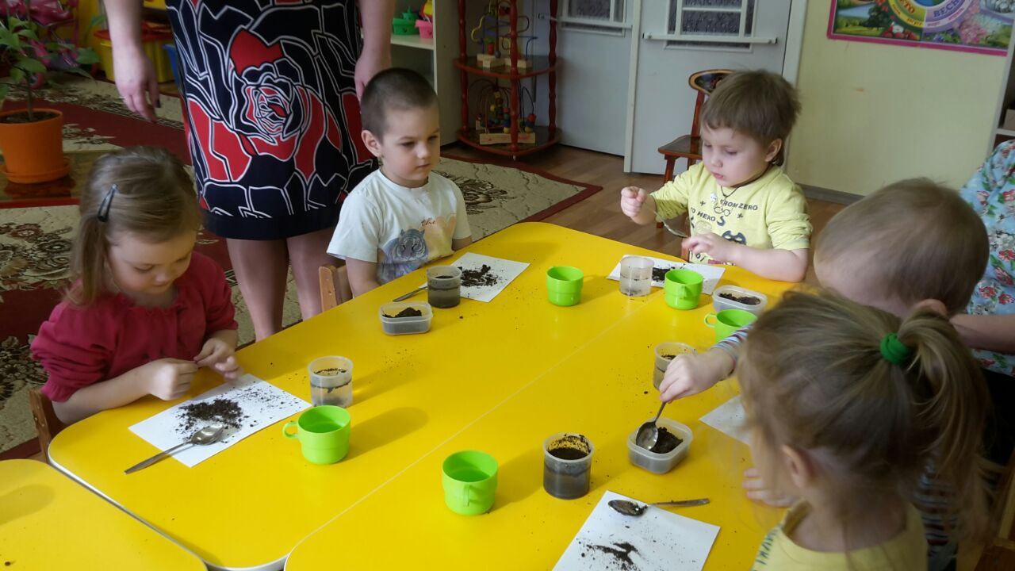

Slide 10
Опыт №2 «Загрязнение почвы»
Что будет с землей, если её полить чистой (грязной) водой? Почему?
Воспитатель проделывает опыт: в большие банки с почвой наливает чистую (грязную) воду.

Slide 11
Часть 2 посадка лука

Slide 12
цели
уточнять представление ребят о луковицах (они круглые, желтые, есть верхушки, корешки); об условиях необходимых для роста и развития растений. формировать у детей трудовые навыки и умения посадки луковиц (поместить в лунку, крепко нажать и присыпать землей, полить); вызвать интерес детей к выращиванию растений; активизировать употребление слов, обозначающих особенности луковиц, их части, а также действия детей, связанные с посадкой.

Slide 13
последовательность работы
Мы насыпали в горшочек землю заранее, размяли, чтобы не было комков. 1). Сделать лунку, углубление, палочкой аккуратно не просыпая землю. 2). Взять луковицу и опустить её в лунку корнями вниз. 3). Присыпать землёй, оставляя верхнюю часть луковицы. 4). Полить.

Slide 14
Индивидуальный контроль и помощь педагога

Slide 19
Спасибо за внимание

